Slide 1

Představení doktorského studia
Doktorský seminář I (RLDrA01)

Slide 2
Doktorské studium
Od JS2022 nový program doktorského studia
https://is.muni.cz/auth/program/24166/religionistika

Slide 3
Doktorské studium
Vědecky a výzkumně orientované
Standardní doba: 4 roky (+ 1 tolerovaný navíc)
Řídí se kreditním systémem
  Povinnost získat 240 kreditů za celé studium
  Platí povinnost získat alespoň 20 kreditů za semestr
Ukončeno ziskem titulu Ph.D.
  Možnost zisku evropského Ph.D.

Slide 4
Struktura doktorského studia
Předměty s kreditem A (povinné)
Předměty s kreditem C (volitelné)

Slide 5
Předměty s kreditem A (povinné)
Kurzy zaměřené na přípravu disertace
  RLDrA01 Doktorský seminář I: Disertační výzkumný projekt (povinný zápis v 1. semestru studia)
  RLDrA12 Doktorský seminář IV: Pokročilá verze disertace (ideální zápis v 6. semestru studia)
  RLDrA14 Doktorský seminář V: Interní oponentura a dokončení disertace (ideální zápis v 7. semestru studia)

Slide 6
Předměty s kreditem A (povinné)
Kurzy prohlubující teoreticko-metodologické zázemí
  RLDrA10 Doktorský seminář III: Teoreticko-metodologický seminář

Slide 7
Předměty s kreditem A (povinné)
Kurzy zaměřené na usnadnění publikační činnosti
  RLDrA02 Doktorský seminář II: Projekt článku
  RLDrA09 Příprava článku
  RLDrA05 Publikovaná recenze
  RLDrA15 Publikovaný článek

Slide 8
Předměty s kreditem A (povinné)
Kurzy zaměřené na prohloubení akademických dovedností
  RLDrA03 Presentation Skills in English
  RLDrA04 Příprava grantové přihlášky
  RLDrA06 Writing Skills in English
  RLDrA07 Účast na domácí konferenci
  RLDrA11 Účast na mezinárodní konferenci
  RLDrA13 Doktorská zahraniční stáž
  RLDrA16 Doktorský seminář VI: Postdoktorské výhledy

Slide 9
Předměty s kreditem A (povinné)
Kurzy zaměřené na prohloubení pedagogických dovedností
  RLDrA08 Základy výuky religionistiky

Slide 10
Předměty s kreditem C (volitelné)
Předměty z nabídky ÚR FF MU
  RLDrC01 Příprava bakalářského kurzu
  RLDrC02 Rozšiřující disertační výzkum (tzv. „žolík“; jen jednou za studium)
Jakékoli absolvované kurzy v rámci FF MU
  Důležité k prohloubení faktografických znalostí, teorie nebo metodologie
Kurzy absolvované během zahraničních pobytů
  ERASMUS+, CEEPUS atd.

Slide 11
Obhajoba disertace a doktorská zkouška
RLDrZk Státní doktorská zkouška („milník“, skládá se v 5. až 7. semestru)
  1) Představení a obhajoba tezí ke státní doktorské zkoušce
    Teze by měly předkládat tvůrčí stanovisko k aktuálnímu, obecnějšímu religionistickému tématu souvisejícímu s disertačním výzkumem (3‒5 normostran)
    Představení v délce 10 minut (použití prezentačního softwaru doporučeno) + diskuse
  2) Pojednání o konceptech a tématech současné religionistiky
    Otázka je položena na základě seznamu literatury odevzdaného před zkouškou a zahrnujícího literaturu týkající se (a) teorie a metodologie religionistiky a (b) zvolená tematická specializace (každý vstup opatřen anotací)
    Komise položí otázku, kterou doktorand/doktorandka stručně zodpoví, poté následuje diskuse

Slide 12
Obhajoba dizertace a doktorská zkouška
RLDrOb Obhajoba disertační práce (ideálně na konci 8. semestru)

Slide 13
Dizertační práce
Odevzdává se v češtině/slovenštině nebo angličtině (v jiném jazyce nutné schválení oborové rady)
Je možné odevzdat a obhájit dizertační práci dvou typů:
Monografická dizertace
  100‒150 NS (180 000‒270 000 znaků)
Dizertace sestavená z individuálních článků
  Články opatřené opatřených úvodem a závěrem
  Alespoň 3 v pozici hlavního autora (alespoň dvě v časopisech zařazeních do WoS nebo SCOPUS)
  Dva v pozici hlavního autora a dva v pozici spoluautora (alespoň tři v časopisech zařazeních do WoS nebo SCOPUS)
  V předmluvě nutné vyznačit autorské podíly a místa, která zpracoval doktorand

Slide 14
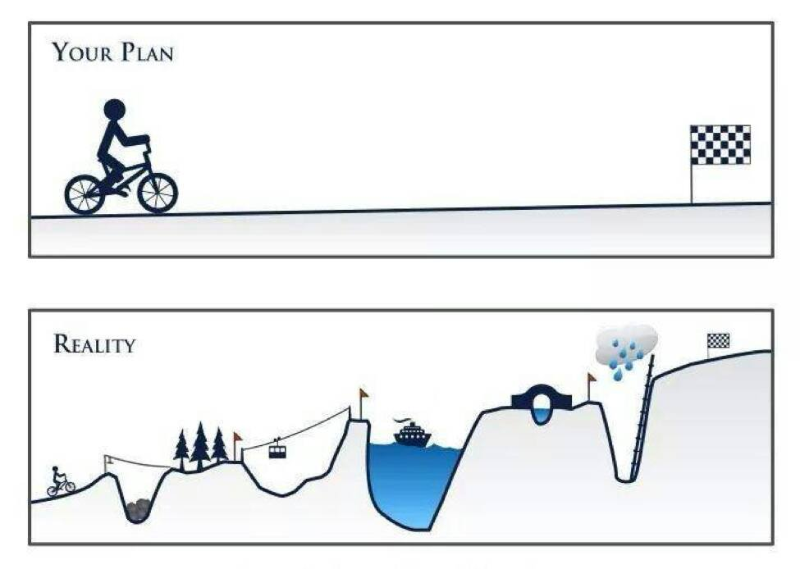
Obecná doporučení

Slide 15
Obecná doporučení
Zálohovat data (data se dělí na zálohovaná a ztracená)
Akademické prostředí je často tvrdé a nespravedlivé
  I když uděláte maximum, úspěch se nemusí dostavit
Uvažovat mimo „český rybník“
  České akademické prostředí je v zásadě saturované
  Nutnost poohlížet se v zahraničí

Slide 16
Jak se v akademické prostředí propagovat?
Důležitost správných kontaktů
  Může pomoci školitel…ale nebojte se vhodné kontakty nacházet sami
  Důvod, proč jezdit na konference a mluvit tam s lidmi
  Prosazovat se asertivně, ale ne „přes mrtvoly“ (pověst vás předchází)
Propagace skrze Academia.edu, Research Gate atd.
  Cílené zasílání publikací okruhu osob, které může zajímat (a můžou jej ocitovat)
Popularizačně vědecké publikace, blogy, veřejné přednášky atd.

